Slide 1
复变函数与积分变换
——第十一讲
留数和留数定理
贵州大学计算机科学与技术学
潘平
电话：13078569531
邮箱：panping_17@163.com
贵州大学计算机科学与技术学院潘平

Slide 2
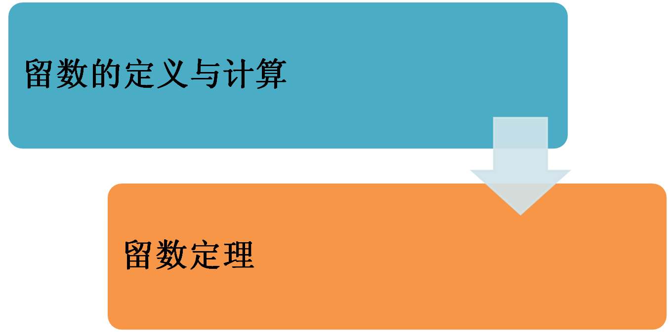
目 录
贵州大学计算机科学与技术学院潘平

Slide 3



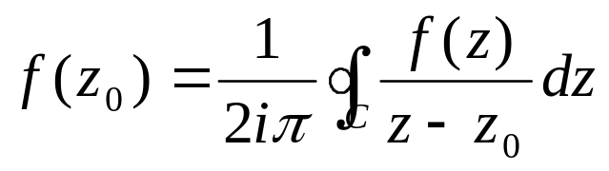

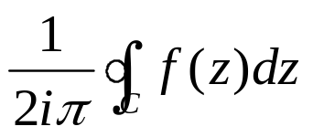

留数的定义与计算
如果 为函数 的孤立奇点，则 在 的某个去心邻域
内解析。由解析函数积分的闭路变形原理，对于该邻域内任意一条围绕点的正向简单闭曲线C， 沿C的积分取定值。即：
定义：
设 为函数 的孤立奇点，C为 内围绕 的任一条正向简单半曲线，称积分
为函数 在 处的留数，记为

Slide 4
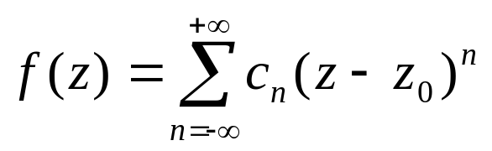
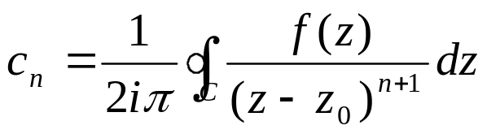
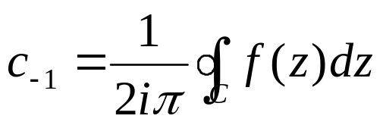
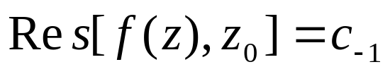

设函数 在 的去心邻域 的洛朗级数为：
其中：
由洛朗级数的系数公式有：
从而有
即：
在 的留数就是 在 以为中心的圆环内的洛朗级数中 的系数

Slide 5
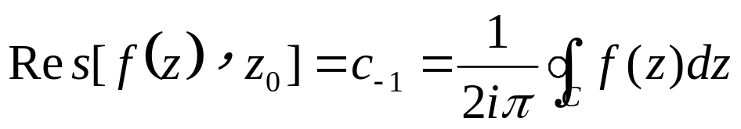




留数的计算
一般情况下，用定义来计算留数是很困难的，对于 为 的可去奇点，极点或本然奇点的情况，其留数都可以用 计算，故称该式为计算留数的一般公式。
例如：
由公式可直接推出：
若 为 的可去奇点，则它在 点的留数为0；
当 为 的孤立奇点时，如果为 偶函数，则 在点 的去心邻域内的洛朗级数只含 的偶次幂，其奇次幂系数均为零。
于是令 得：

Slide 6
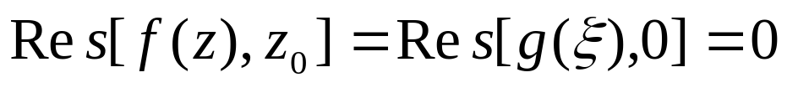
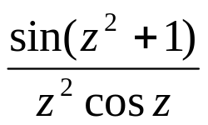
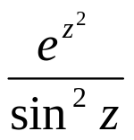
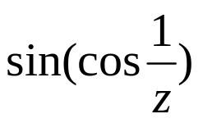



由此可算出：
对于函数： 等，
在奇点 处的留数都为零
将这些函数的变量Z变换为 ， 为这些新函数的孤立奇点，它们在点 的留数也都为零。
为求函数在其孤立奇点的留数，我们只要求出它在点 的去心邻域的洛朗函数，从而得到 的系数 ，即函数在点的留数。但对于有些类型的奇点，这样做是繁锁的，并且也没必要。
对于 为极点的许多情形，用下面的规则更为简便

Slide 7
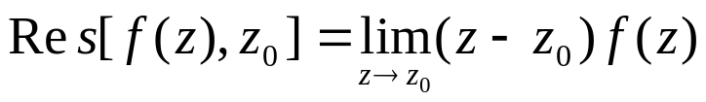


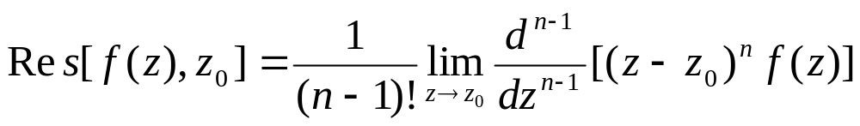
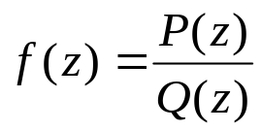





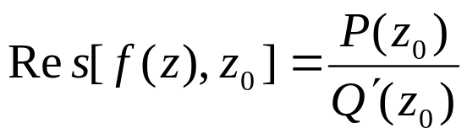
规则1：
若 为 的一级极点，则：
规则2：
若 为 的 级极点，则对于任意整数 有：
规则3：
设 ，其中， 和 在点 都解析，若
且 ， 为 的一级极点，且有：

Slide 8




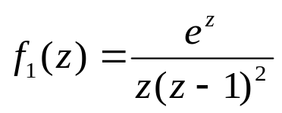


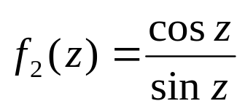

说明：
将函数的零阶导数看作它本身，则规则1可看作规则2
当 时有特殊情形，且规则2可取
在使用规则2时，一般取 ，这是因为 取得越大，求导次数越多，计算越复杂
例：求下列函数在指定点的留数
（1）
在 及
（2）
在

Slide 9

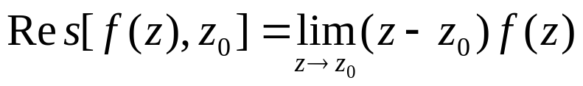
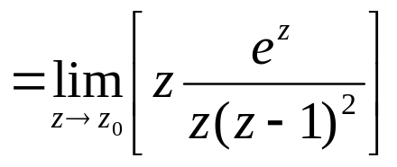
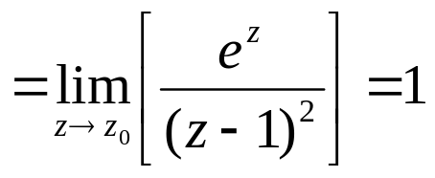

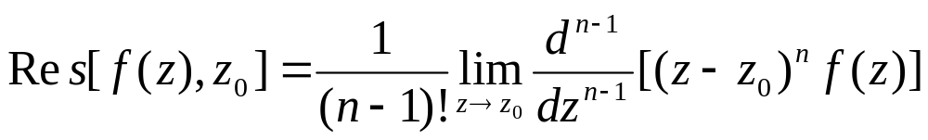
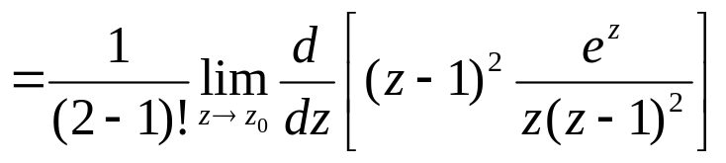
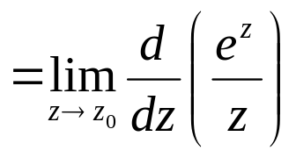
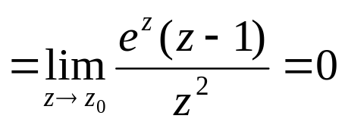
解：（1）
是 的简单极点，由规则1，得：
是 的二级极点，由规则2，得：

Slide 10


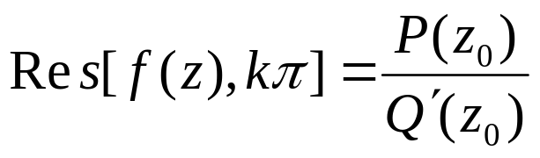
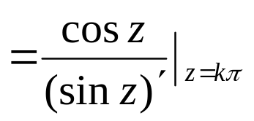
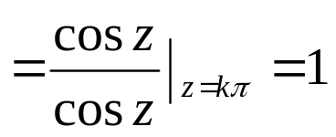
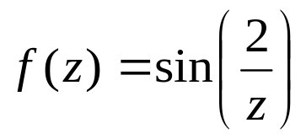

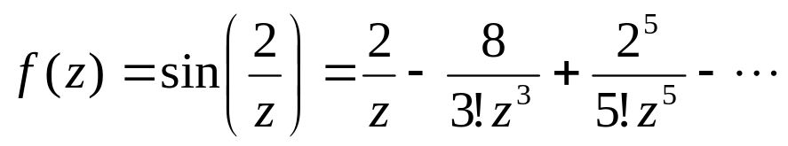


（2）
是 的一级极点，根据规则3，有：
例：求函数 ，在点 的留数
解：
是函数的本性奇点，在圆环 的洛朗级数为：
可见
因此

Slide 11

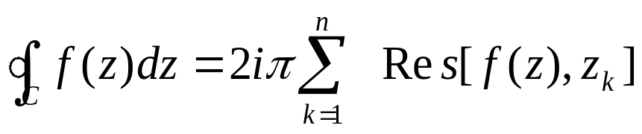
留数定理
如果我们能通过一个或几个定理，就能解决留数的积分计算问题，就能更快更有效的获得问题的解。留数定理就是求解复积分最为便捷和方法。
定理（留数定理）：
若函数 在正向简单闭曲线C上解析，在C的内部除有限个孤立奇点外解析，则：

Slide 12


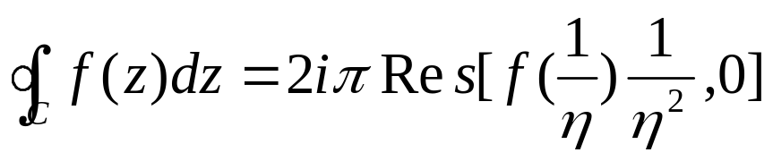
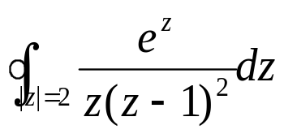
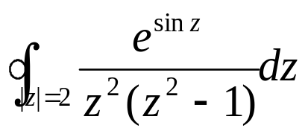
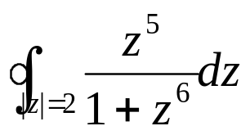
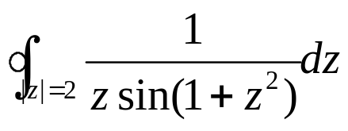
定理：
若函数 在环域 内解析，（在圆内 可能有无穷多个奇点），则：
例：计算下列积分
（1）
（2）
（3）
（4）

Slide 13
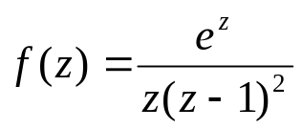




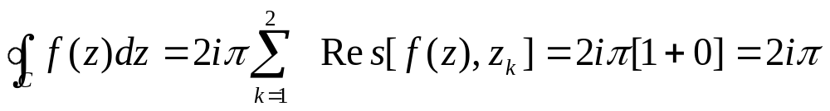
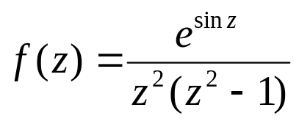

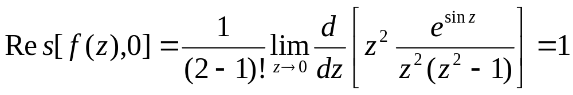
解：（1）
是 的一级极点；
是 的二级极点；
因此：
因为
均在 的圆周内，由留数定理得：
（2）
在 的内部有一个二级极点
二个一级极点 ，由留数定理得：

Slide 14
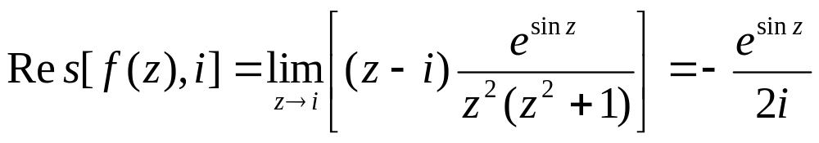
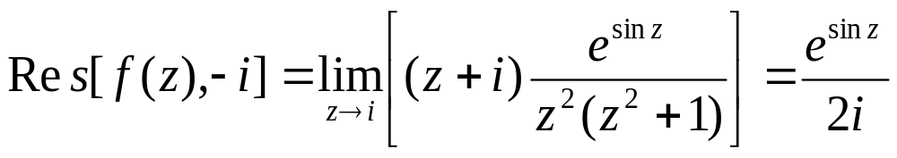
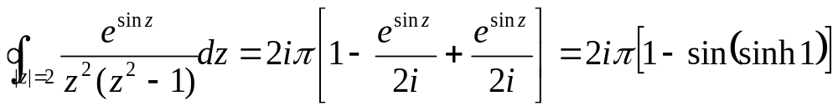
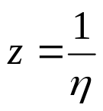
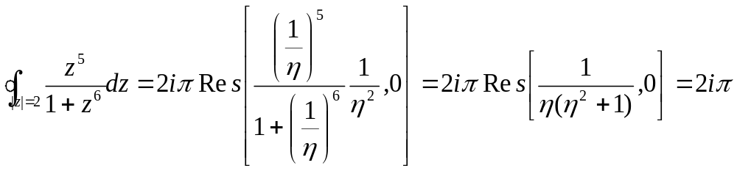
因此
（3）被积函数的六个奇点都在的 内部，若利用定理1，显然很麻烦，先作变换
则有

Slide 15
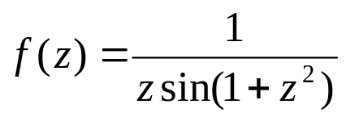


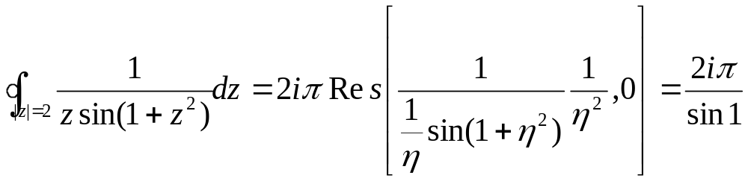
（4）
在环域 内解析
但在 内有无穷个奇点，利用定理2，得：
在复变函数中，对于一些未定型的极限可以使用复变函数的洛必达法则进行

Slide 16

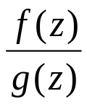

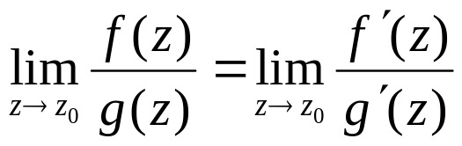
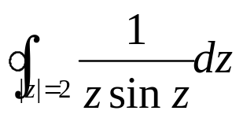



洛必达法则
设 为函数 和 的零点或极点，且在 的某个去心邻域内， 和 都不为零，则当 时，函数 的极限一定或为无穷，则有：
例：计算积分
解：
是二级极点，
为一级极点，这些奇点中只有
在 内，因此有：

Slide 17








设 ，则
则
因此有：
函数在无穷远点的留数
设函数 在 的去心邻域 内解析，C为该邻域内包含圆周 的一条简单闭曲线，则闭曲线C环绕 的正向就是C环绕 的负向，因此我们可以定义函数 在 的留数。

Slide 18






定义：
设 是函数 的孤立奇点， 在 的去心邻域 内解析，则 在 的留数定义为：
其中：C为包含圆周 的任一条正向简单闭曲线
设函数 在 的去心邻域 内的洛朗级数为：
由洛朗级数的系数公式：
有：
即：
在 的留数等于它在 点去心邻域 内洛朗级数中 的系数相反数

Slide 19





定理：
设函数 在整个复平面存在有限个孤立奇点，则在 也是 的孤立奇点，且：
例：计算积分
解：
有五个一级极点，即：
在 的内部，直接利用留数定理

Slide 20






计算五个极点的留数是比较麻烦的。
在 的外部的奇点为一级极点 和 ，且：
根据定理可得：
从而有：

Slide 21
谢谢！
贵州大学计算机科学与技术学院潘平

